Slide 1
Дискуссионная площадка № 9
«Школьное питание: системный подход»

Slide 2
ГАЛИЕВА
Альфия Закировна
ЗАМЕСТИТЕЛЬ МИНИСТРА ОБРАЗОВАНИЯ
РЕСПУБЛИКИ БАШКОРТОСТАН

Slide 3
Итоги голосования удовлетворенности школьным питанием в Республике Башкортостан

Slide 4
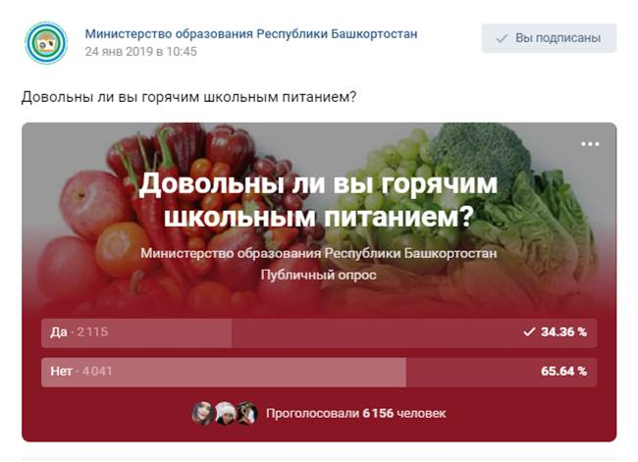

Slide 5
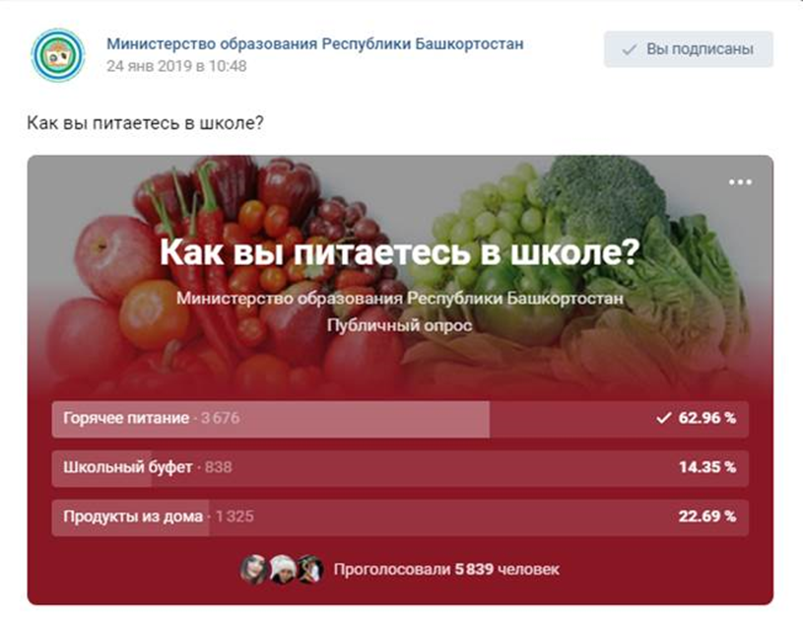

Slide 6
Дискуссионная площадка № 9
«Школьное питание: системный подход»

